Slide 1
KAKO SE TOČNO PRIJAVITI U APLIKACIJU www.upisi.hr u
II. GIMNAZIJU?

Slide 2
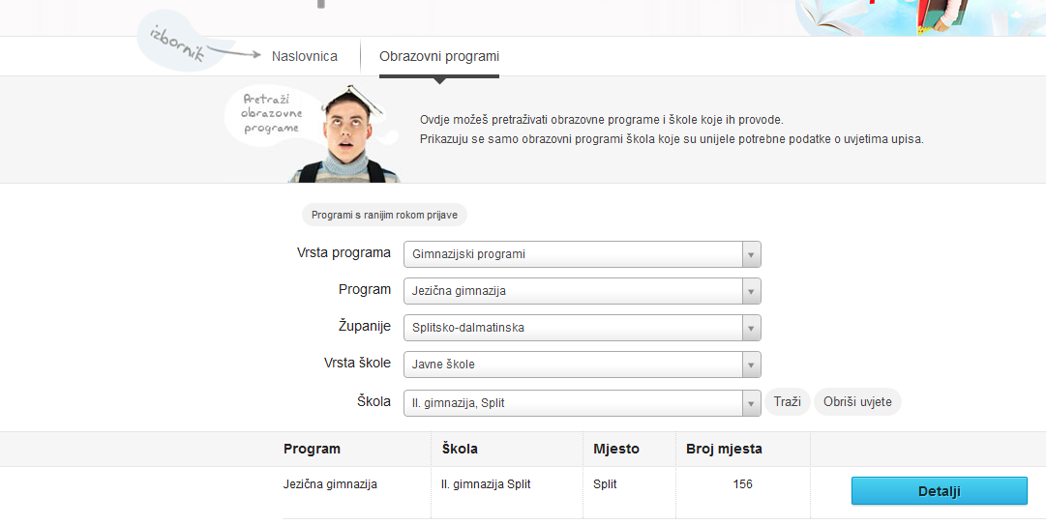
PRVI KORAK
ODABRALI STE II. GIMNAZIJU I DOŠLI DO:

Slide 3

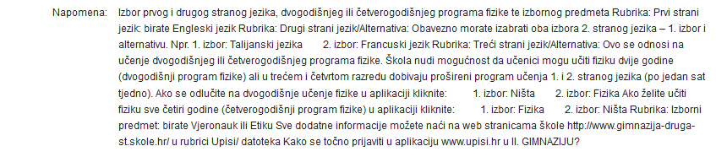
KLIKNITE NA
Na dnu stranice naći ćete napomenu:
Napomena objašnjava:
- kako izabrati prvi strani jezik
- kako izabrati drugi strani jezik
- kako izabrati dvogodišnji program Fizike
- kako izabrati četverogodišnji program Fizike
- kako izabrati izborni predmet

Slide 4
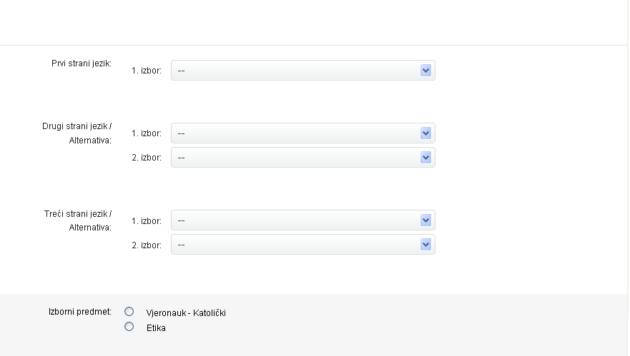
Ovo je aplikacija koja od Vas traži da odaberete prvi i drugi strani jezik, dvogodišnji ili četverogodišnji program Fizike te izborni predmet.

Slide 5

Izbor prvog stranog jezika
Škola nudi samo Engleski jezik kao prvi strani jezik i treba odabrati samo Engleski jezik

Slide 6

Izbor drugog stranog jezika
Škola nudi mogućnost učenja jednog od tri ponuđena jezika:
- Talijanski jezik
- Njemački jezik
- Francuski jezik
Vi u aplikaciji trebate odabrati prvi izbor i drugi izbor drugog stranog jezika. Kao prvi izbor odaberite jezik koji stvarno želite učiti, a kao drugi izaberite onaj koji biste željeli učiti ako škola iz organizacijskih razloga ne može udovoljiti Vašoj prvoj želji

Slide 7
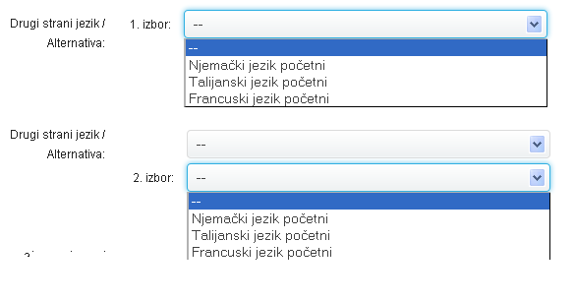
U aplikaciji ćete dobiti prikazane mogućnosti

Slide 8
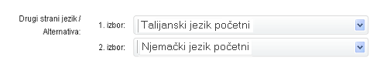

Birate Talijanski jezik kao prvi izbor drugog stranog jezika
Odaberite jednu od dvije ponuđene mogućnosti (prema želji učenika) – a ili b:
a)
b)

Slide 9


Birate Njemački jezik kao prvi izbor drugog stranog jezika
Odaberite jednu od dvije ponuđene mogućnosti (prema želji učenika) – a ili b:
a)
b)

Slide 10


Birate Francuski jezik kao prvi izbor drugog stranog jezika
Odaberite jednu od dvije ponuđene mogućnosti (prema želji učenika) – a ili b:
a)
b)

Slide 11
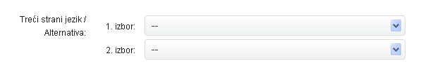
Izbor četverogodišnjeg ili dvogodišnjeg programa Fizike
Treći strani jezik/Alternativa je dio aplikacije u kojoj birate dvogodišnji ili četverogodišnji program fizike
Odaberete li dvogodišnji program fizike u trećem i četvrtom razredu dobivate prošireni program prvog i drugog stranog jezika (po jedan sat tjedno)

Slide 12
KAKO NAPRAVITI IZBOR PROGRAMA FIZIKE?

Slide 13
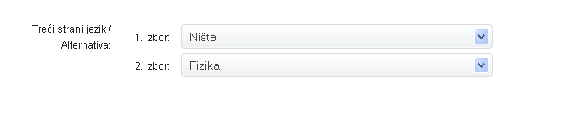
Izbor dvogodišnjeg programa Fizike
AKO ŽELITE UMJESTO FIZIKE U TREĆEM I ČETVRTOM RAZREDU SLUŠATI PROŠIRENE PROGRAME STRANIH JEZIKA, tada birate DVOGODIŠNJI PROGRAM FIZIKE!
Aplikaciju ispunjavate tako što ćete kao 1. izbor odabrati NIŠTA, a za 2. izbor odabrati FIZIKA (kao na ponuđenoj slici)!

Slide 14
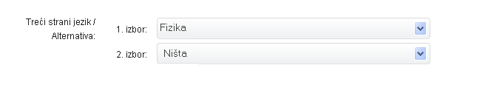
Izbor četverogodišnjeg programa Fizike
AKO ŽELITE SVE ČETIRI GODINE UČITI FIZIKU, BIRATE ČETVEROGODIŠNJI PROGRAM FIZIKE
U aplikaciji pod 1. izbor odaberete FIZIKA, a pod 2. izbor NIŠTA (kao na ponuđenoj slici)!!!

Slide 15

Odabir izbornog predmeta
Birate samo jedan predmet: Vjeronauk ili Etiku!

